Slide 1
lập trình web
Website mua bán điện thoại di động

Slide 2

Giới thiệu đề tài
Nói đến Internet, ngày nay chỉ với một vài thao tác bạn đã có thể kết nối tới bạn bè ,người thân của mình trên khắp đất nước. Không những nó là một phương tiện liên lạc mà còn đóng góp quan trọng trong các công việc làm ăn của các doanh nhân. Khiến điện thoại là thứ không thể thiếu trong cuộc sống mỗi người.

Slide 3

Vấn đề đặt ra
Thực tế đã cho thấy ngày càng có nhiều shop online xuất hiện. Điện thoại di động là một trong những sản phẩm khó tính dành được sự quan tâm của nhiều người.

Slide 4
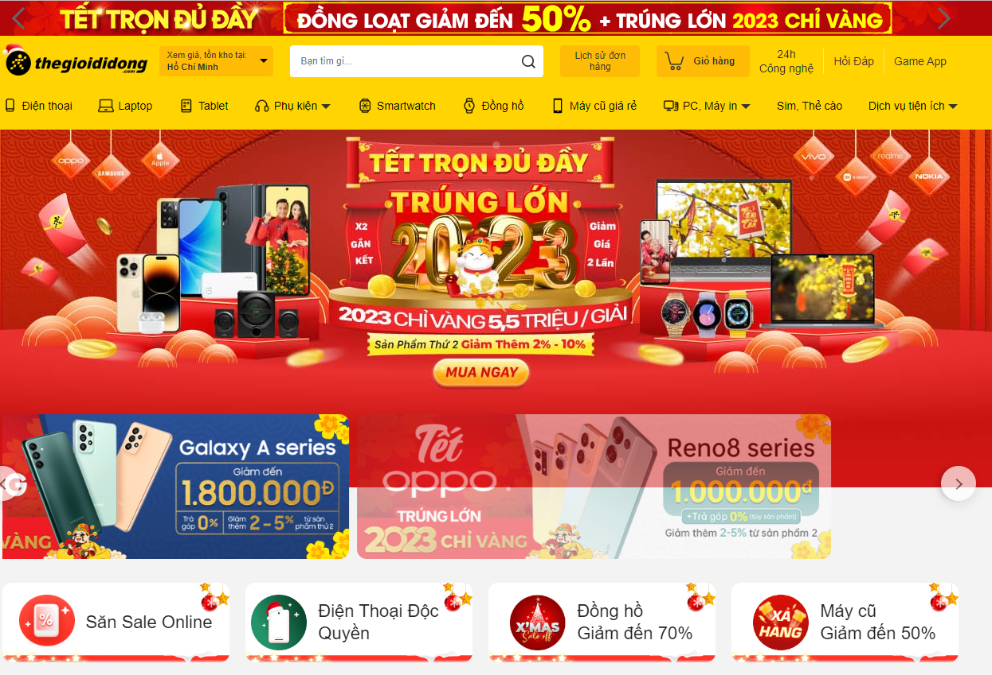
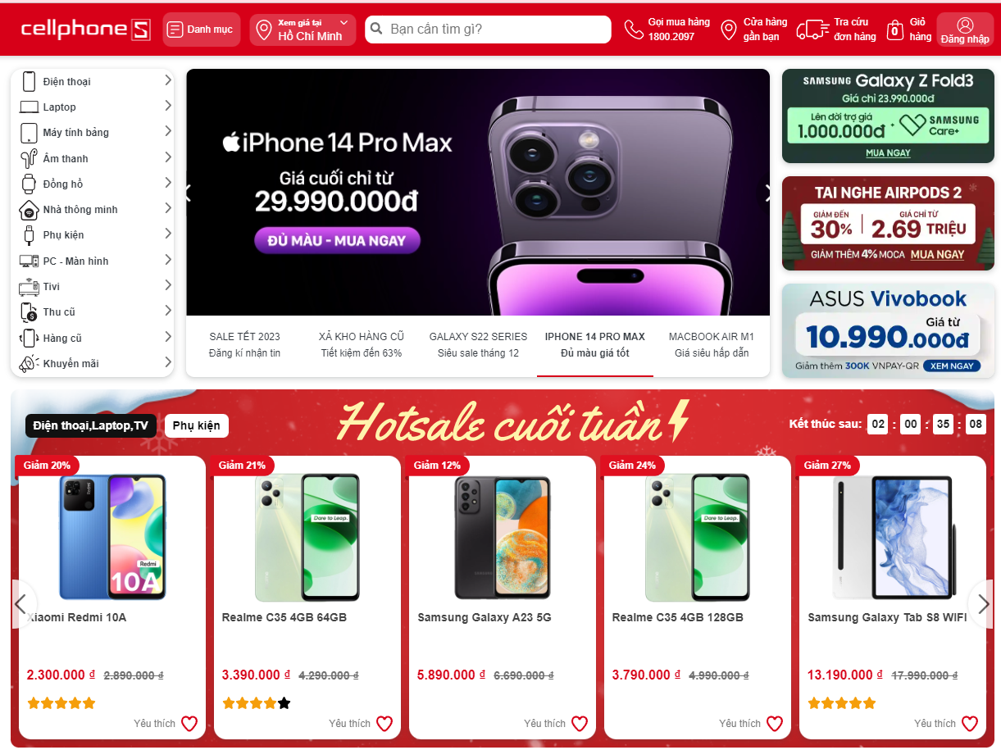
Hướng giải quyết
Một website về mua bán, giới thiệu diện thoại di động sẽ đáp ứng được tất cả nhu cầu của người sử dụng về sản phẩm của mình.

Slide 5
Hệ thống
Hệ thống quản lý cửa hàng di động bao gồm nhiều bộ phận, hoạt động có mối liên hệ chặt chẽ nhau như:
Bộ phận quản lý Sản Phẩm
Bộ phận quản lý Loại Sản Phẩm
Bộ phận quản lý Hãng Sản Phẩm
Bộ phận quản lý Người dùng
Bộ phận quản lý Hóa Đơn

Slide 6
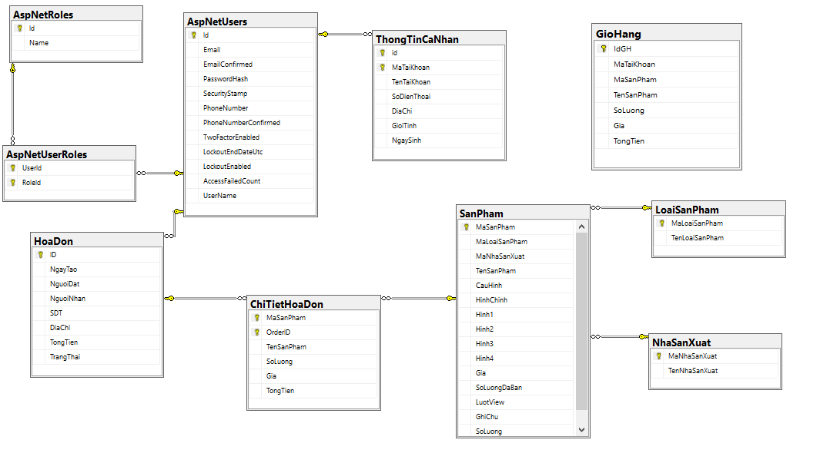
Thiết kế cơ sở dữ liệu
Mô hình
quan hệ:
6

Slide 7

Thiết kế cơ sở dữ liệu
2. Thiết kế cơ sở dữ liệu
Bảng nhà sản xuất

Slide 8

Thiết kế cơ sở dữ liệu
2. Thiết kế cơ sở dữ liệu
Bảng loại sản phẩm
8

Slide 9
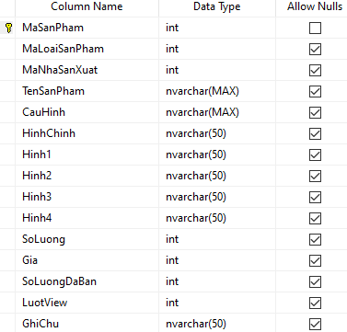
Thiết kế cơ sở dữ liệu
2. Thiết kế cơ sở dữ liệu
Bảng sản phẩm
9

Slide 10
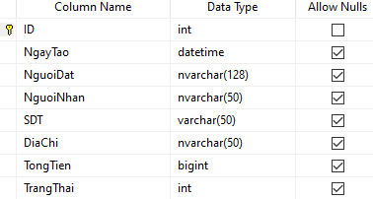
Thiết kế cơ sở dữ liệu
2. Thiết kế cơ sở dữ liệu
Bảng Hóa Đơn
10

Slide 11
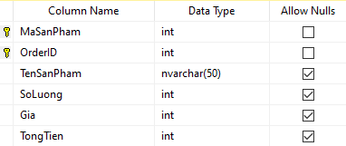
Thiết kế cơ sở dữ liệu
2. Thiết kế cơ sở dữ liệu
Bảng Chi Tiết Hóa Đơn
11

Slide 12
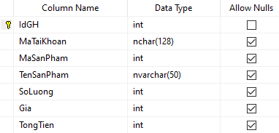
Thiết kế cơ sở dữ liệu
2. Thiết kế cơ sở dữ liệu
Bảng Giao Hàng
12

Slide 13
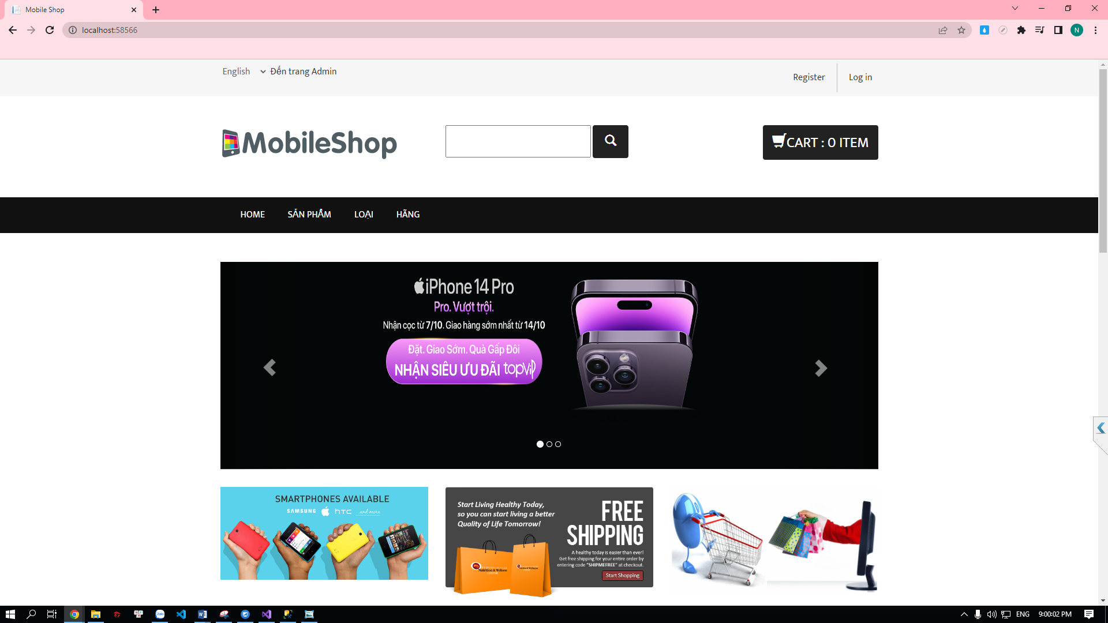
Thiết kế giao diện
1. Giao diện chính
13

Slide 14
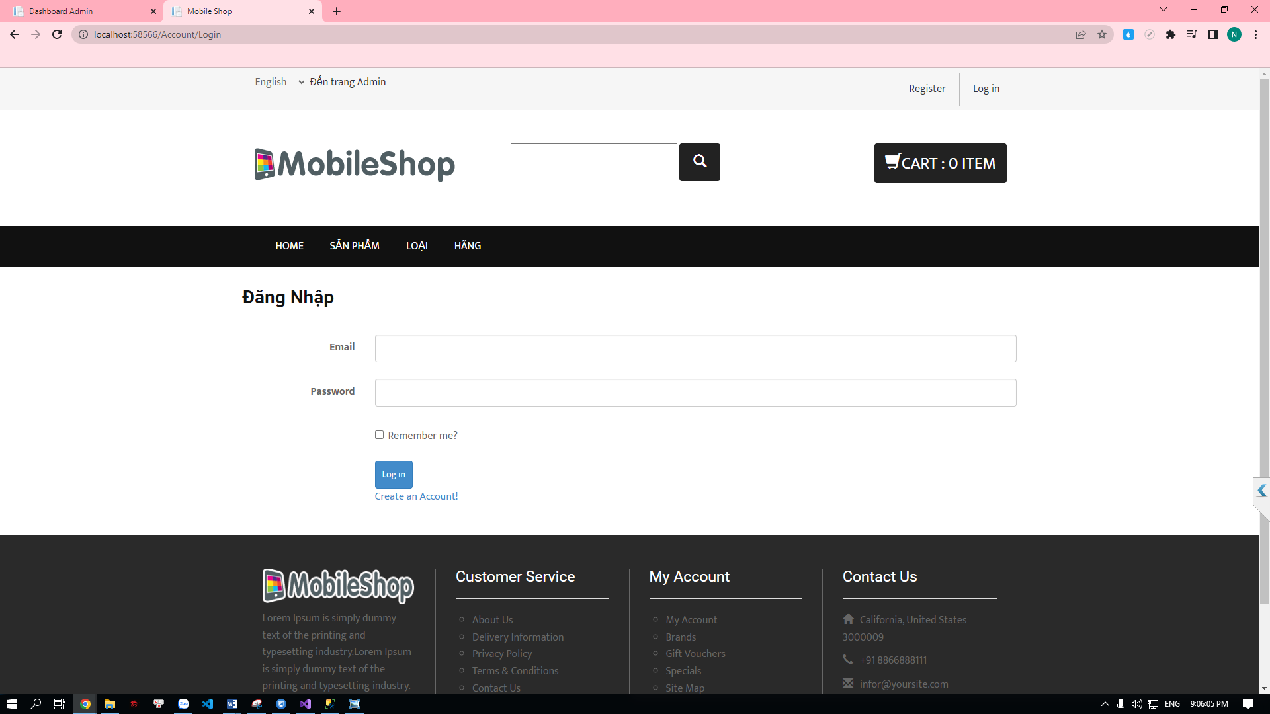
Thiết kế giao diện
2. Màn hình đăng nhập
14

Slide 15
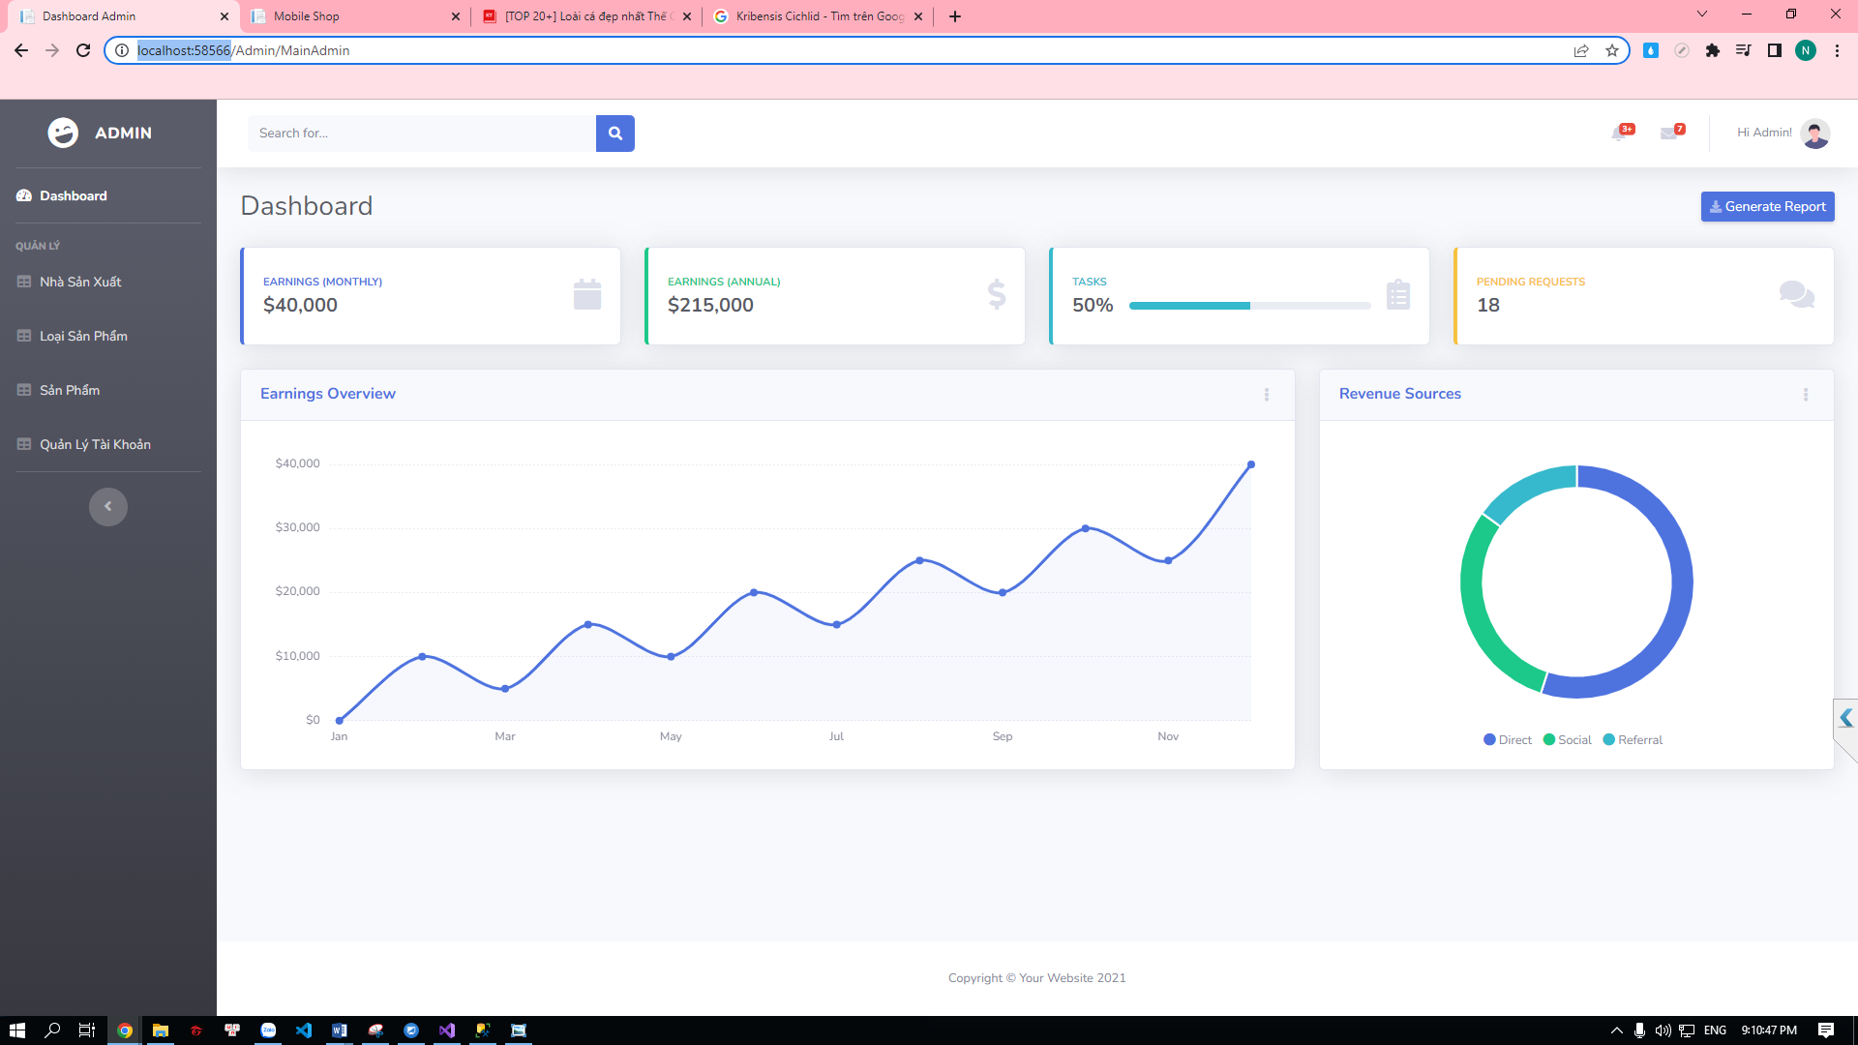
Thiết kế giao diện
3. Trang Admin
15

Slide 16
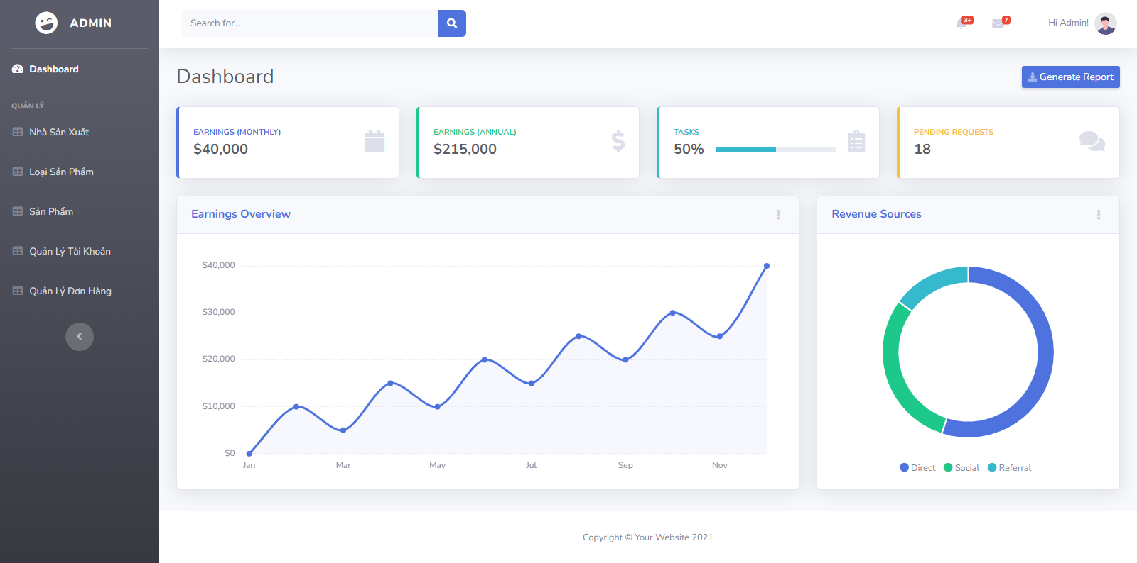
Thiết kế giao diện
4. Trang
Quản Lý
16

Slide 17
Ưu điểm và nhưỢc điểm của đề tài
Ưu điểm:
Giao diện đơn giản, dễ sử dụng
Dễ dàng quản lý, thao tác
Nhược điểm:
Thiếu nhiều hạng mục
Thiếu nhiều chức năng nâng cao

Slide 18
Thank you

